Slide 1

GIÁO ÁN LÀM QUEN VĂN HỌC
Đề tài – Thơ: Phải là hai tay
Thời gian: 25-30 phút
Lớp: Mẫu giá nhỡ B3
Giáo viên: Minh Thúy- Vũ Nga
UBND QUẬN LONG BIÊN
TRƯỜNG MẦM NON BAN MAI XANH

Slide 2

Hoạt động 1:
BÀI HÁT : CÔ VÀ MẸ

Slide 3
Hoạt động 2:
ĐỌC THƠ KÈM TRANH MINH HỌA

Slide 4
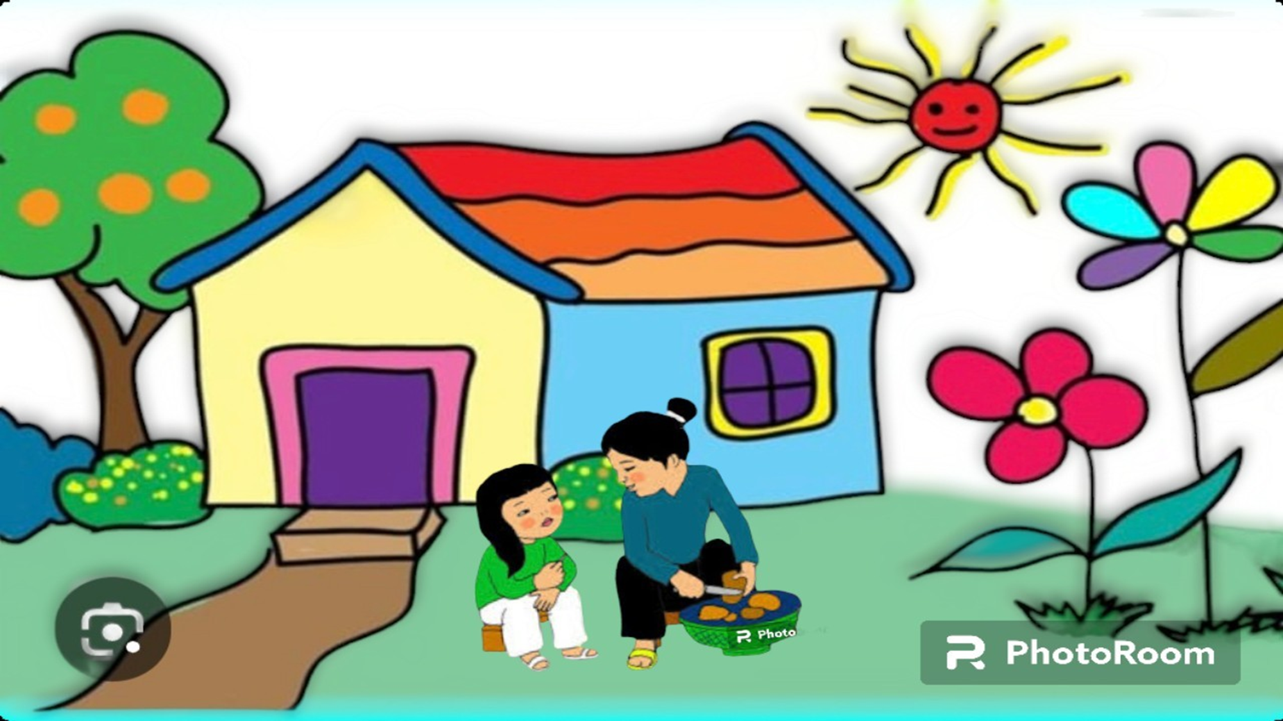

Slide 5
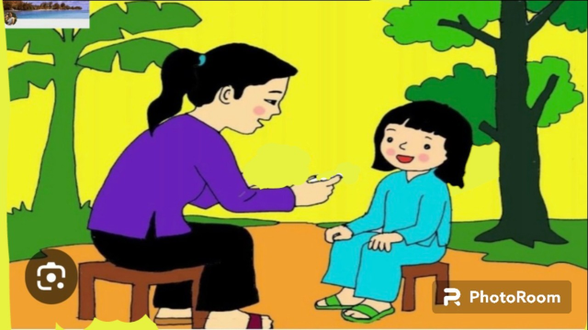

Slide 6
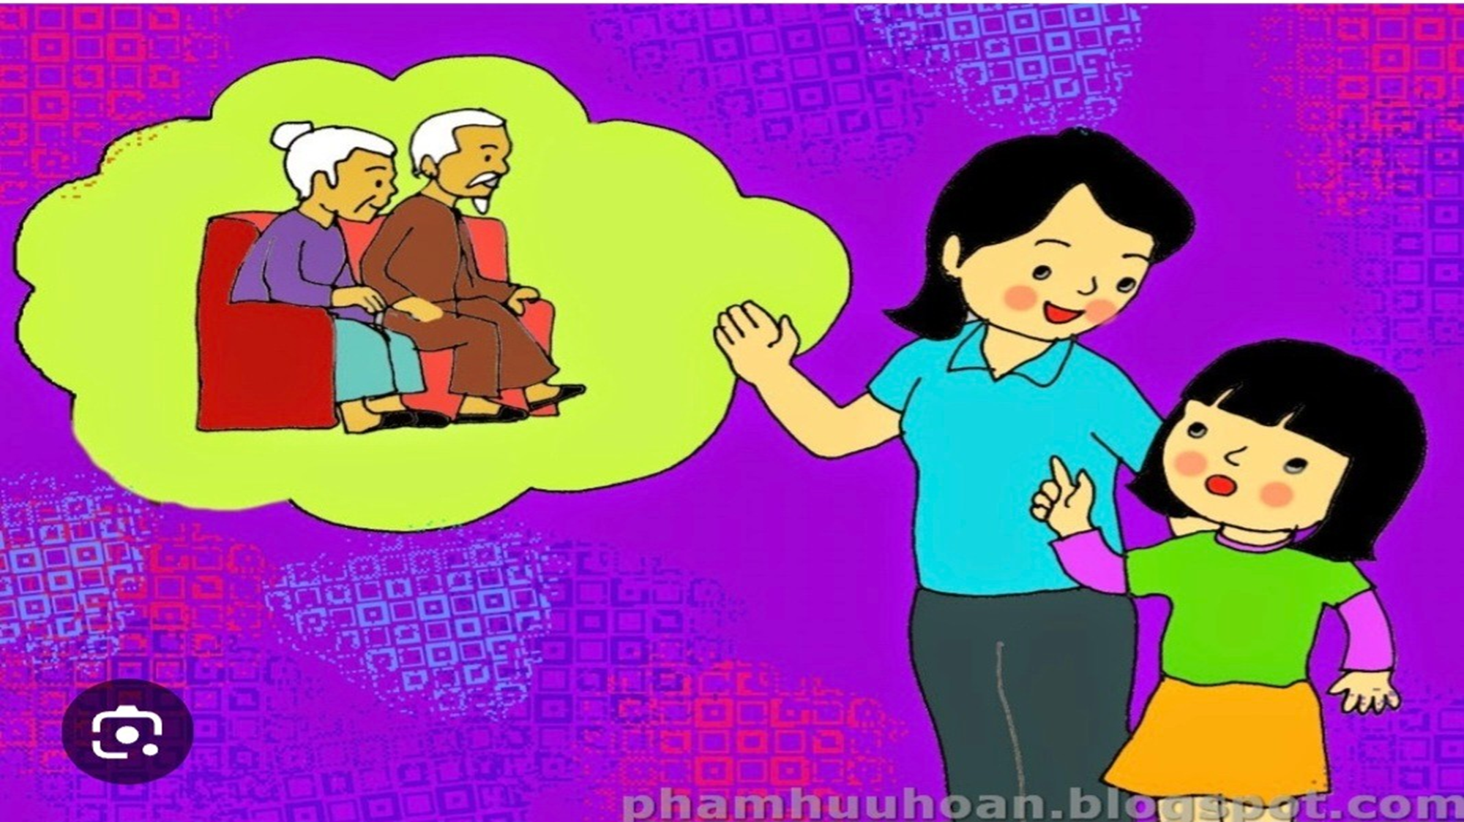

Slide 7
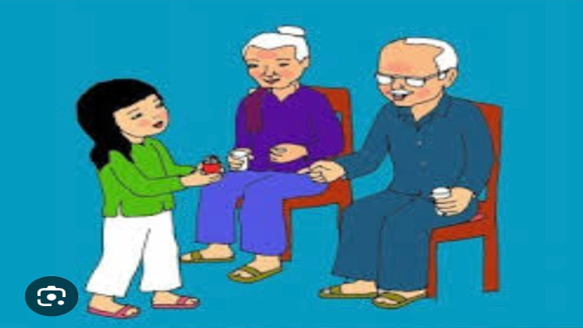

Slide 8
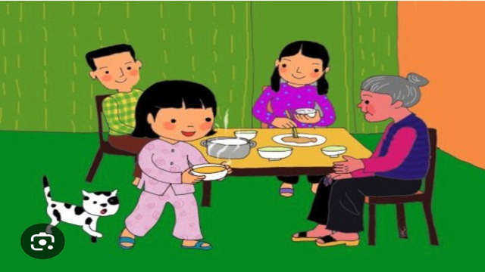

Slide 9
Trò chuyện và đàm thoại
Hoạt động 3:

Slide 10
Hoạt động 4:
DẠY TRẺ ĐỌC THƠ

Slide 11
Bài thơ: Phải là hai tay
Ngồi bên mẹ bé băn khoăn
Đưa tăm sao lại đưa bằng hai tay
Con ơi, con hỏi rõ hay
Cái tăm nhẹ lắm một tay được rồi
Nhưng đâu chỉ nhẹ mà thôi
Mà là lễ phép với người bề trên
Hai tay kính mến đưa lên
Là lòng con thảo cháu hiền hiện ra
Đưa mời bố, mẹ, ông, bà…
Cái tăm hiếu thảo phải là hai tay

Slide 12
Cảm ơn và hẹn gặp lại các con trong buổi học sau.

